Slide 1
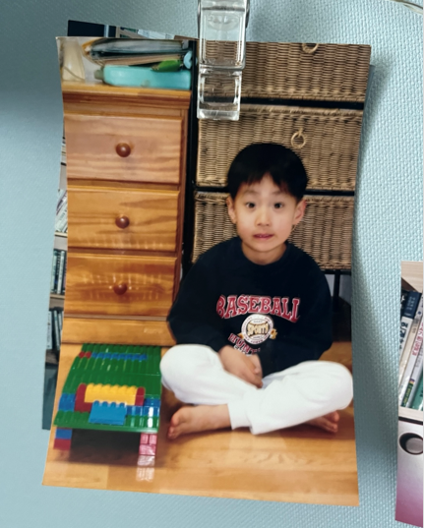
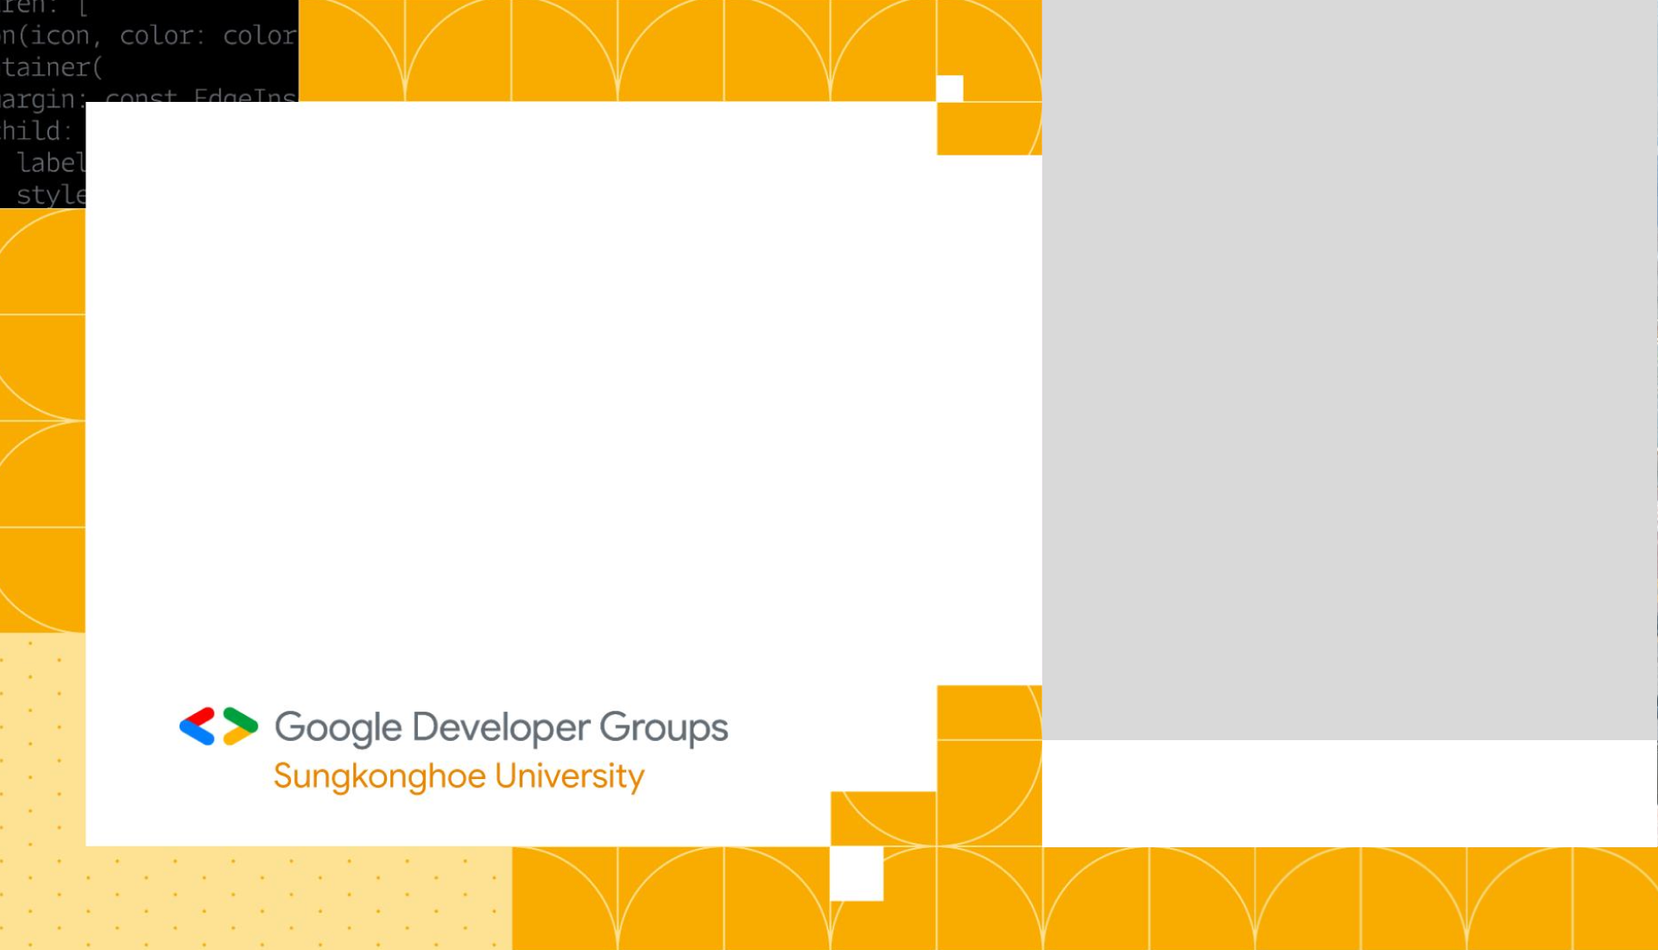
클린 코드, 꼭 써야 하나요?
Woojin Kim 김우진
GDG on Campus SKHU 24-25 Team Member

Slide 2

클린 코드란 무엇인가?
쉬움

Slide 3
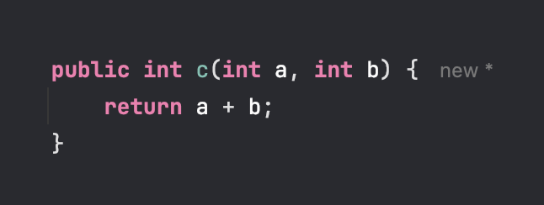
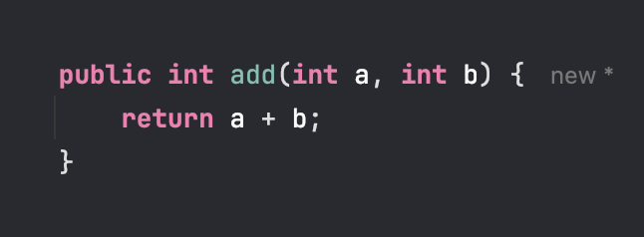
A
B

Slide 4
클린 코드, 왜 필요할까?

Slide 5
클린 코드의 6가지 원칙
1. 읽기 쉬워야 한다.
2. 예측 가능해야 한다.
3. 코드를 오용하기 어렵게 하라.
4. 모듈화 하세요.
5. 재사용 가능하고, 일반화된 코드를 작성하라
6. 테스트하기 쉽게 작성하라(테스트 용이성)

Slide 6
SRP(단일 책임 원칙)

Slide 7
클린 코드와 좋은 개발 문화
&
클린 코드를 지향하는 나만의 이유
&
두번째 언어

Slide 8
클린 코드, 지금부터 고민해 볼까요?

